Slide 1
第11章 文件
基本文件操作
模块4：Pillow库的使用
实战17：生成图片水印
CSV文件操作
模块5：json库的使用
实战18：CSV与JSON的相互转换
目录操作
实战19：统计目录中的文件信息

Slide 2
掌握基本的文件操作，打开、关闭和读写文件等
熟悉Pillow库进行图像处理的基本用法
掌握CSV文件的读写方法
熟悉json库进行数据维度转换的基本用法
了解目录的基本操作

Slide 3
11.1
基本文件操作
文件概述
文件的打开关闭
读取文件
写入文件
定位读写位置

Slide 4
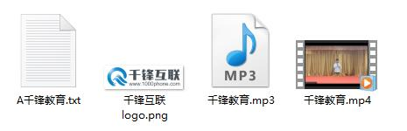
11.1 基本文件操作
11.1.1 文件概述
文件是保存在存储介质上的一组带标识的、有逻辑意义的数据序列的集合。

Slide 5
11.1 基本文件操作
11.1.1 文件概述
根据数据的组织形式，文件可以分为两种类型：
文本文件：一般是由特定单一编码的字符组成的，可以通过文本编辑器进行创建、阅读和编辑。
二进制文件：由比特0和比特1组成，没有统一的字符编码。以“.png”为后缀的图片文件、以“.mp3”为后缀的音频文件、以“.mp4”为后缀的视频文件等都是二进制文件。二进制文件由于没有统一的字符编码，不能看作是字符串，只能当作字节流。

Slide 6
11.1 基本文件操作
11.1.2 文件的打开关闭-打开文件
Python通过open()函数打开文件
open(file[,mode = "r"[,...]])
open()函数中有两个参数，file表示被打开的文件名，mode表示文件打开模式，默认是只读模式。open()函数返回一个文件对象，通过它可以对文件进行各种操作。

Slide 7
11.1 基本文件操作
11.1.2 文件的打开关闭-打开文件
"r"表示从文件读取文件，"w"和"x"表示向文件写入数据，写入数据时会清空原有数据，"a"表示向文件中追加数据。当需要处理二进制文件时，则需要在模式后面加上字母"b"，例如"rb"用于读取二进制文件。"+"可以跟以上模式配合使用，表示同时允许读和写。
文件打开模式
文件打开模式 | 说明
"r" | 只读模式，文件不存在时返回异常FileNotFoundError
"w" | 覆盖写模式，文件不存在则创建，存在则完全覆盖
"x" | 创建写模式，文件不存在则创建，存在则返回异常FileExistsError
"a" | 追加写模式，文件不存在则创建，存在则在文件最后追加内容
"rt"、"wt"、"xt"、"at" | 文本模式，默认值
"rb"、"wb"、"xb"、"ab" | 二进制文件的读写模式
"+"，例如"r+"、"rb+"等 | 与r/w/x/a/rb/wb/xb/ab一起使用，在原功能基础上增加读写功能

Slide 8
11.1 基本文件操作
11.1.2 文件的打开关闭-打开文件
打开文件名为test.txt的文件
Windows系统中的文件路径使用反斜杠（\），此处在代码中可以使用斜杠（/）
open("test.txt","r") #以只读模式打开当前目录下的test.txt文件
open("../test.txt","w") #以覆盖写模式打开上级目录下的test.txt文件
open("D:/1000phone/test.txt") #默认以只读模式打开D:/1000phone目录下的test.txt文件

Slide 9
11.1 基本文件操作
11.1.2 文件的打开关闭-关闭文件
当对文件内容操作完成后，需要关闭文件，才能正确的保存文件并释放资源供其它程序使用。
文件对象名.close()
文件对象名.close()
打开文件后再关闭文件
打开文件后再关闭文件
f = open("test.txt","r") #以只读形式打开test.txt
f.close() #关闭文件
如果过早的调用close()方法，可能导致使用文件时，它已经关闭了，从而导致更多的错误。----->with关键字可以有效地避免这个问题

Slide 10
11.1 基本文件操作
11.1.2 文件的打开关闭-with关键字
使用with关键字打开文件
with open("test.txt","r") as f:
#对文件对象f进行操作
with关键字还可以打开多个文件
with open("test01.txt","r") as f1,open("test02.txt","a"):
#通过文件对象f1、f2分别操作test01.txt和test02.txt文件

Slide 11
11.1 基本文件操作
11.1.3 读取文件
打开文件后返回一个文件对象，可以通过对此对象操作实现文件读取。需要注意的是：
当文件以文本文件方式打开时，会按照字符串进行读取，字符编码会采用计算机系统编码或者指定编码；
当文件以二进制文件方式打开时，会按照字节流进行读取。
读取文件可以使用：
read()方法
readlines()方法
readline()方法
for循环遍历的方式

Slide 12
11.1 基本文件操作
11.1.3 读取文件-read()方法
read()方法可以从文件中读取内容
文件对象.read([size])
read()方法中的size参数可以省略，会读取到文件中的所有内容，如果传入size参数，会读取前size长度的字符或字节。

Slide 13
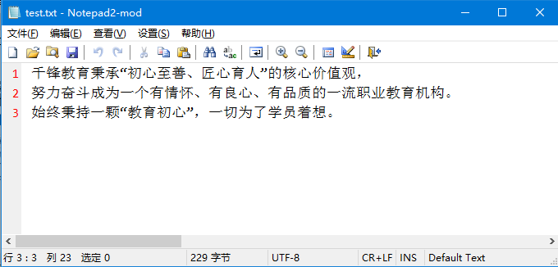
11.1 基本文件操作
11.1.3 读取文件-read()方法
创建一个test.txt文件

Slide 14
11.1 基本文件操作
11.1.3 读取文件-read()方法
在open()函数增加了参数encoding="utf-8-sig"，文件中存储的内容是中文，编码格式是utf-8格式，而Windows系统的默认编码是gbk，故需要在open()函数中指定字符编码utf-8-sig，否则程序会出现异常。
read()方法读取文件
with open("test.txt","r",encoding="utf-8-sig") as f:
text = f.read()
print(text)
千锋教育秉承“初心至善、匠心育人”的核心价值观，
努力奋斗成为一个有情怀、有良心、有品质的一流职业教育机构。
始终秉持一颗“教育初心”，一切为了学员着想。

Slide 15
11.1 基本文件操作
11.1.3 读取文件-read()方法
read()方法读取test.txt文件的前23个字符
with open("test.txt","r",encoding="utf-8-sig") as f:
text = f.read(23)
print(text)
千锋教育秉承“初心至善、匠心育人”的核心价值观

Slide 16
11.1 基本文件操作
11.1.3 读取文件-readlines()方法
readlines()方法可以读取文件中的所有行，以每行为元素形成一个列表
文件对象.readlines()

Slide 17
11.1 基本文件操作
11.1.3 读取文件-readlines()方法
readlines()方法会一次性读取文件中的所有行，如果文件非常大，此方法就会占用大量的内存空间，读取的过程也比较长，对大文件的操作不建议使用此方法。
with open("test.txt","r",encoding="utf-8-sig") as f:
text = f.readlines()
print(text)
['千锋教育秉承“初心至善、匠心育人”的核心价值观，\n', '努力奋斗成为一个有情怀、有良心、有品质的一流职业教育机构。\n', '始终秉持一颗“教育初心”，一切为了学员着想。']

Slide 18
11.1 基本文件操作
11.1.3 读取文件-readline()方法
readline()方法可以逐行读取文件的内容
文件对象.readline([size])
readline()方法中的size参数可以省略，会对文件进行逐行读取，如果传入size参数，则会读取该行中前size长度的字符或者字节。

Slide 19
11.1 基本文件操作
11.1.3 读取文件-readline()方法
with open("test.txt","r",encoding="utf-8-sig") as f:
while True:
text = f.readline()
if not text:
break
print(text)
在test.txt文件中，每行的末尾都有个看不见的换行符，print()函数默认自动换行，这样每行末尾就会有两个换行符。那么如何去除换行符呢？
千锋教育秉承“初心至善、匠心育人”的核心价值观，
努力奋斗成为一个有情怀、有良心、有品质的一流职业教育机构。
始终秉持一颗“教育初心”，一切为了学员着想。

Slide 20
11.1 基本文件操作
11.1.3 读取文件-readline()方法
使用rstrip()函数去除多余空白行
with open("test.txt","r",encoding="utf-8-sig") as f:
while True:
text = f.readline()
if not text:
break
print(text.rstrip())
千锋教育秉承“初心至善、匠心育人”的核心价值观，
努力奋斗成为一个有情怀、有良心、有品质的一流职业教育机构。
始终秉持一颗“教育初心”，一切为了学员着想。

Slide 21
11.1 基本文件操作
11.1.3 读取文件-readline()方法
with open("test.txt","r",encoding="utf-8-sig") as f:
while True:
text = f.readline(20)
if not text:
break
print(text.rstrip())
readline()方法每次读取文件的20个字符
千锋教育秉承“初心至善、匠心育人”的核心
价值观，
努力奋斗成为一个有情怀、有良心、有品质的
一流职业教育机构。
始终秉持一颗“教育初心”，一切为了学员着
想。

Slide 22
11.1 基本文件操作
11.1.3 读取文件-for循环遍历文件
文件对象是可迭代对象，故可以通过for循环遍历文件
with open("test.txt","r",encoding="utf-8-sig") as f:
for line in f:
print(line.rstrip())
千锋教育秉承“初心至善、匠心育人”的核心价值观，
努力奋斗成为一个有情怀、有良心、有品质的一流职业教育机构。
始终秉持一颗“教育初心”，一切为了学员着想。

Slide 23
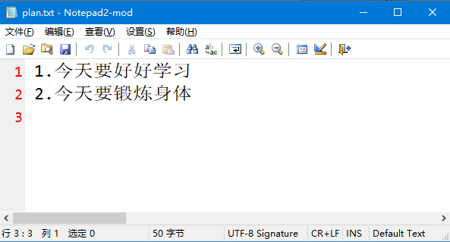
11.1 基本文件操作
11.1.4 写入文件-write()方法
write()方法可以实现向文件中写入内容
文件对象.write(s)
with open("plan.txt","w",encoding="utf-8-sig") as f:
f.write("1.今天要好好学习\n")
f.write("2.今天要锻炼身体\n")

Slide 24
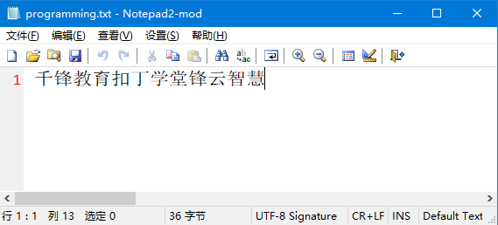
11.1 基本文件操作
11.1.4 写入文件-writelines()方法
writelines()方法可以向文件中写入以字符串为元素的列表
文件对象.writelines(lines)
list01 = ["千锋教育","扣丁学堂","锋云智慧"]
with open("programming.txt","w",encoding="utf-8-sig") as f:
f.writelines(list01)

Slide 25
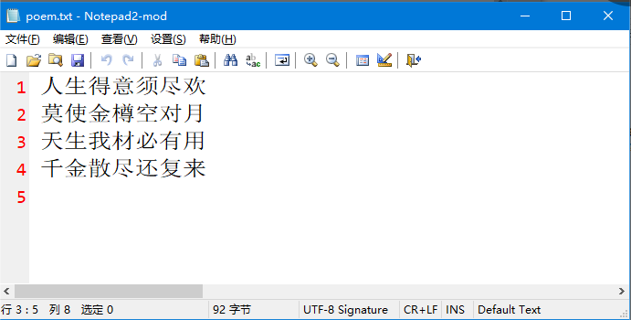
11.1 基本文件操作
11.1.5 定位读写位置
写入文件内容后读取该文件
list01 = ["人生得意须尽欢\n","莫使金樽空对月\n","天生我材必有用\n","千金散尽还复来\n"]
with open("poem.txt","w+",encoding="utf-8-sig") as f:
f.writelines(list01)
for line in f:
print(line.rstrip())
为什么写入文件后，在第4~5行中没有打印出来呢？

Slide 26
11.1 基本文件操作
11.1.5 定位读写位置
写入文件内容后读取该文件
为什么写入文件后，在第4~5行中没有打印出来呢？
list01 = ["人生得意须尽欢\n","莫使金樽空对月\n","天生我材必有用\n","千金散尽还复来\n"]
with open("poem.txt","w+",encoding="utf-8-sig") as f:
f.writelines(list01)
for line in f:
print(line.rstrip())
写入文件内容后，文件指针指向了文件的末尾位置，此时去读取文件，会从文件末尾开始读取，写入的文件内容在文件指针之前，那么就完全读取不到文件内容。seek()方法可以很好地解决此问题

Slide 27
11.1 基本文件操作
11.1.5 定位读写位置
seek()方法可以移动文件指针位置
文件对象.seek((offset[, whence = 0]))
参数offset表示移动的偏移量，单位是字节，其值为正数时，文件指针向文件结尾方向移动；其值为负数时，文件指针向文件头部方向移动。参数whence用于指定当前文件操作指针的位置，0表示文件头部，1表示当前位置，2表示文件末尾，其默认值为0。

Slide 28
11.1 基本文件操作
11.1.5 定位读写位置
seek()方法从将文件指针移到文件开头（whence=0）的第0位（offset=0），使得写入文件的内容可以顺利被读取。
list01 = ["人生得意须尽欢\n","莫使金樽空对月\n","天生我材必有用\n","千金散尽还复来\n"]
with open("poem.txt","w+",encoding="utf-8-sig") as f:
f.writelines(list01)
f.seek(0)
for line in f:
print(line.rstrip())
人生得意须尽欢
莫使金樽空对月
天生我材必有用
千金散尽还复来

Slide 29
11.1 基本文件操作
11.1.5 定位读写位置
tell()方法可以获取指针位置的方法
文件对象.tell()
tell()方法的返回值是整数，表示文件指针的位置
with open("url.txt","w") as f:
print("文件指针初始位置：",f.tell())
f.write("www.qfedu.com")
print("写入内容后文件指针位置：",f.tell())
文件指针初始位置： 0
写入内容后文件指针位置： 13

Slide 30
11.2
模块4：Pillow库的使用
Pillow库概述
基本图像处理
图像滤镜处理
图像色彩及亮度处理
绘制图像及文字

Slide 31
11.2 模块4：Pillow库的使用
11.2.1 Pillow库概述
Pillow库是Python的一个第三方库，它是PIL（Python Imaging Library）的一个派生分支。PIL是一个图像处理库，但是PIL只能在Python2中使用，不支持Python3，Pillow库作为其派生分支，可以在Python3中使用。
pip install pillow
Pillow库支持图像存储、图像显示和图像处理。运用Pillow库，可以创建缩略图，实现文件格式之间的转换，打印图像，调整图像大小，旋转和变换图像等。Pillow库包括多个与图片相关的类，这些类可以看作Pillow库的子库或者模块，以下将主要讲解Pillow库中常用的5个子库：Image、ImageFilter、ImageEnhance、ImageDraw和ImageFont。

Slide 32
11.2 模块4：Pillow库的使用
11.2.2 基本图像处理
Image类是Pillow库中重要的类，提供了基本的图像处理方法。Image类中有3个处理图片的常用属性
属性 | 说明
Image.format | 图像的格式或者来源，如果图像不是来自于文件，则值为None
Image.size | 包含图像宽度和高度（以像素px为单位）的二元元组
Image.mode | 图像的色彩模式，常用模式"L"是指灰度图像，"RGB"是指真彩色图像，"CMYK"是指印刷模式图像

Slide 33
11.2 模块4：Pillow库的使用
11.2.2 基本图像处理-图像的打开和创建
Image类中实现图像的打开和创建的方法
方法 | 说明
Image.open(fp) | 打开并标识给定得文件图像fp
Image.new(mode,size,color) | 根据给定参数新建一个图像，mode是图像的色彩模式，size是图像的大小，color是图像的颜色
Image.save(fp,format) | 将图像保存，文件名设置为fp，图片格式设置为format

Slide 34

11.2 模块4：Pillow库的使用
11.2.2 基本图像处理-图像的打开和创建
使用Image类创建并保存图像文件
from PIL import Image
im = Image.new("RGB",(100,100),"pink")
im.save("pink.jpg")
print(im.format,im.size,im.mode)
None (100, 100) RGB
pink.jpg

Slide 35
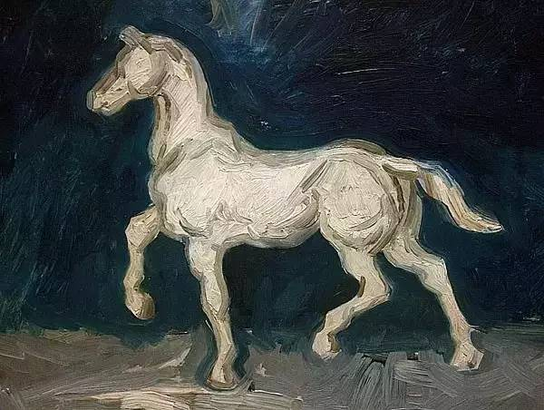
11.2 模块4：Pillow库的使用
11.2.2 基本图像处理-图像的打开和创建
使用Image类打开图像文件
from PIL import Image
im = Image.open("马的石膏像.jpeg")
print(im.format,im.size,im.mode)
JPEG (600, 452) RGB
马的石膏像.jpeg

Slide 36
11.2 模块4：Pillow库的使用
11.2.2 基本图像处理-图像缩放
Image类中实现图像缩放的方法
方法 | 说明
Image.thumbnail(size) | 对图像按照size进行缩放，size是缩放尺寸的二元元组，缩放后不会使图像变形
Image.resize(size) | 对图像按照size进行缩放，size是缩放尺寸的二元元组，缩放后会返回图像副本

Slide 37
11.2 模块4：Pillow库的使用
11.2.2 基本图像处理-图像缩放
将图像文件缩放为宽为100px，高为200px的图像
使用thumbnail()方法缩放图像
使用resize()方法缩放图像
from PIL import Image
im = Image.open("马的石膏像.jpeg")
im.thumbnail((100,200))
im.save("1.jpeg")
from PIL import Image
im = Image.open("马的石膏像.jpeg")
re_im = im.resize((100,200))
re_im.save("2.jpeg")
缩放后的大小为100×75，这是由于thumbnail()方法为了使缩放图像不变形，会按照原图的宽高比例进行缩放
resize()方法会按照给定像素缩放图像，缩放后图像可能会变形。

Slide 38
11.2 模块4：Pillow库的使用
11.2.2 基本图像处理-图像旋转与格式转换
Image类中实现图像旋转和格式转换的方法
方法 | 说明
Image.rotate(angle) | 逆时针旋转图像angle角度，返回图像副本
Image.convert(mode) | 将图像转换为新的模式

Slide 39
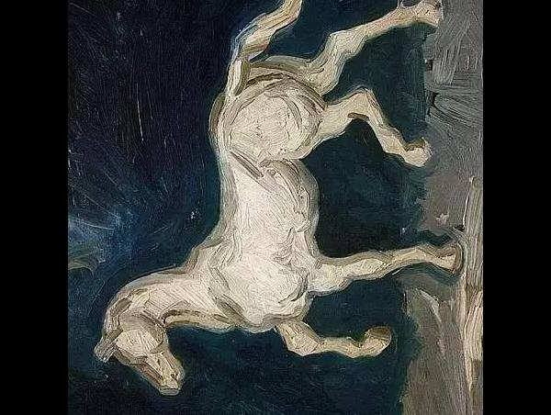
11.2 模块4：Pillow库的使用
11.2.2 基本图像处理-图像旋转与格式转换
使用rotate()方法逆时针旋转图像
from PIL import Image
im = Image.open("马的石膏像.jpeg")
re_im = im.rotate(90)
re_im.save("3.jpeg")

Slide 40
11.2 模块4：Pillow库的使用
11.2.2 基本图像处理-图像的分离与合并
Image类中实现图像的分离与合并的方法
方法 | 说明
Image.blend(im1,im2,alpha) | 通过alpha在两个图像im1和im2之间进行插值来创建一个新图像：im1*(1.0-alpha)+im2*alpha
Image.composite(im1,im2,mask) | 通过透明遮罩mask混合图像im1和im2，两个图像必须具有相同的模式和大小，mask需要与两图像大小一致，具有模式具有模式“1”、“L”或“RGBA”
Image.split() | 分离RGB图像的每个颜色通道，返回3个颜色通道组成的元组
Image.merge(mode,bands) | 合并通道，其中mode表示色彩模式，bands表示新的色彩通道
Image.point(func) | 根据func()函数对图像的每个像素点进行运算，返回图像副本

Slide 41
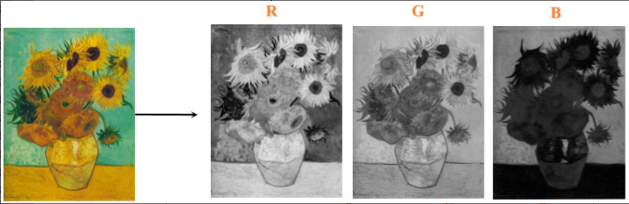
11.2 模块4：Pillow库的使用
11.2.2 基本图像处理-图像的分离与合并
分离颜色通道
from PIL import Image
im = Image.open("向日葵.jpeg")
r, g, b = im.split()
r.save("r.jpeg")
g.save("g.jpeg")
b.save("b.jpeg")

Slide 42

11.2 模块4：Pillow库的使用
11.2.2 基本图像处理-图像的分离与合并
合并颜色通道
from PIL import Image
im = Image.open("向日葵.jpeg")
r, g, b = im.split()
change_im = Image.merge("RGB",(r,b,g))
change_im.save("result.jpeg")

Slide 43
11.2 模块4：Pillow库的使用
11.2.3 图像滤镜处理
Pillow库中的ImageFilter类提供了图像滤镜处理的方法。使用ImageFilter类需要结合Image类中的filter()方法。
Image.filter(ImageFilter.function)
其中function是ImageFilter提供的图像滤镜处理方法

Slide 44
11.2 模块4：Pillow库的使用
11.2.3 图像滤镜处理
ImageFilter的图像滤镜处理方法
方法 | 说明
ImageFilter.BLUR | 模糊效果
ImageFilter.CONTOUR | 轮廓效果
ImageFilter.DETAIL | 细节效果
ImageFilter.EDGE_ENHANCE | 边缘增强效果
ImageFilter.EDGE_ENHANCE_MODE | 阈值边缘增强效果
ImageFilter.EMBOSS | 浮雕效果
ImageFilter.FIND_EDGES | 边界效果
ImageFilter.SHAPPEN | 锐化效果
ImageFilter.SMOOTH | 平滑效果
ImageFilter.SMOOTH_MORE | 阈值平滑效果

Slide 45

11.2 模块4：Pillow库的使用
11.2.3 图像滤镜处理
获取图形的轮廓效果
from PIL import Image,ImageFilter
im = Image.open("向日葵.jpeg")
filter_im = im.filter(ImageFilter.CONTOUR)
filter_im.save("filter.jpeg")

Slide 46
11.2 模块4：Pillow库的使用
11.2.4 图像色彩及亮度处理
ImageEnhance类提供了许多可用于图像增强的方法，例如色彩、亮度、对比度、清晰度等
方法 | 说明
ImageEnhance.enhance(factor) | 对选择属性增强factor倍，factor是一个大于0的数，等于1返回原图，小于1返回减弱图，大于1返回增强图
ImageEnhance.Color(image) | 图像的颜色调整器
ImageEnhance.Contrast(image) | 图像的对比度调整器
ImageEnhance.Brightness(image) | 图像的亮度调整器
ImageEnhance.Sharpness(image) | 图像的清晰度调整器

Slide 47

11.2 模块4：Pillow库的使用
11.2.4 图像色彩及亮度处理
ImageEnhance类调整图像的步骤如下：
（1）确定要调整的参数，获取特定的调整器；
（2）调用调整器的enhance()方法，传入参数进行调整。
增强图像“向日葵.jpeg”的亮度为原本的5倍
from PIL import Image,ImageEnhance
im = Image.open("向日葵.jpeg")
enhance_im =ImageEnhance.Brightness(im)
enhance_im.enhance(5).save("brightness.jpeg")

Slide 48
11.2 模块4：Pillow库的使用
11.2.5 绘制图像及文字-ImageDraw类
ImageDraw类提供了绘制简单2D图像的方法，可以注释或者修饰现有图像
方法 | 说明
ImageDraw.draw(image) | 创建在给定图像image中用于绘制的对象
ImageDraw.line(xy,fill=None,width=0,joint=None) | 绘制直线，xy是指起点坐标和终点坐标，格式形如[(x,y),(x,y)...]，fill指填充颜色，width指线宽，joint指连接方式，可以是曲线“curve”
ImageDraw.rectangle(xy,fill=None,outline=None,width=1) | 绘制矩形，xy定义矩形左上角坐标和右下角坐标，格式形如[(x0,y0),(x1,y1)]，fill指填充颜色，outline指边框的颜色，width指线宽
ImageDraw.arc(xy,start,end,fill=None,width=0) | 绘制圆弧，xy定义边界框坐标，格式形如[(x0,y0),(x1,y1)]，start是起始角度，end是结束角度，fill指填充颜色，width指线宽
ImageDraw.point(xy,fill=None) | 绘制点，xy是点的坐标，格式形如[(x,y),(x,y)...]，fill指填充颜色

Slide 49

11.2 模块4：Pillow库的使用
11.2.5 绘制图像及文字-ImageDraw类
ImageDraw类绘制图像的步骤如下：
（1）调用draw()方法，创建绘制图像的对象；
（2）通过绘制图像的对象，去绘制相应的形状，例如直线、矩形、圆弧等。
ImageDraw类绘制矩形
from PIL import Image,ImageDraw
im = Image.new("RGB",(300,300),"white")
drawer = ImageDraw.Draw(im)
drawer.rectangle([(50,50),(150,150)],fill="pink",outline="red")
im.save("drawer.jpeg")

Slide 50
11.2 模块4：Pillow库的使用
11.2.5 绘制图像及文字-ImageFont类
ImageFont类中提供了可以绘制文字的方法，主要是truetype()方法和getsize()方法。
truetype()方法的语法格式如下。
font是指包含TrueType字体的文件名或者类似文件的对象，当绘制中文时，由于默认编码不是中文，可以在C:\Windows\Fonts下选取字体文件作为font参数的值，size是指字体的大小。truetype()方法的返回值是一个字体对象，当无法读取font文件时，会抛出OSError异常。
ImageFont.truetype(font=None, size=10)
getsize()方法返回文本的宽度和高度（以像素为单位）
getsize(text)

Slide 51
11.2 模块4：Pillow库的使用
11.2.5 绘制图像及文字-ImageFont类
绘制文字需要ImageFont类与ImageDraw类结合使用。ImageFont类用truetype()方法返回一个文字对象后，需使用ImageDraw类中绘制图像的对象采用text()方法对文字对象进行绘制。
ImageDraw.text(xy,text,fill=None,font=None)
xy是指绘制文字的坐标，text是指要绘制的字符串，fill是指用于文本的颜色，font是指一个ImageFont的实例对象

Slide 52

11.2 模块4：Pillow库的使用
11.2.5 绘制图像及文字-ImageFont类
from PIL import Image,ImageDraw,ImageFont
im = Image.new("RGB",(300,300),"pink")
drawer = ImageDraw.Draw(im)
imfont = ImageFont.truetype("STKAITI.TTF",30)
drawer.text((100,100),"千锋教育","purple",imfont)
im.save("font.jpeg")

Slide 53
11.3
实战17：生成图片水印

Slide 54

11.3 实战17：生成图片水印
为图片添加文字水印，可以分为以下几步。
创建与原图像大小和模式一致的新图像，在上面绘制水印文字，不断地增大文字，并使它不超过图像边界，将它旋转一定角度并定位在图像的中间位置。
从水印图像中转换出色彩模式为“L”的透明遮罩。
将水印图像、透明遮罩以及原图像进行混合，得到最终含有文字水印的图片。
绿色麦田.jpeg

Slide 55
11.3 实战17：生成图片水印
from PIL import Image,ImageDraw,ImageFont
def set_watermark(image,text,outfile="result.jpeg",angle=30):
watermark = Image.new("RGB",image.size) #创建一个存放文字水印的新图像，大小与image相同
FONT = "STKAITI.TTF" #设置字体为楷体
size = 10 #设置水印字体的初始值为10
im_font = ImageFont.truetype(FONT,size) #创建字体对象
width,height = im_font.getsize(text) #获取字体的宽和高
text_border = min(watermark.size[0],watermark.size[1]) #水印的字体大小不能超过图像边界
while width + height < text_border:
"""不断地增加水印字体的宽和高，但是保证水印的宽高之和小于图像宽高中的较小值"""
size += 1
im_font = ImageFont.truetype(FONT,size)
width,height = im_font.getsize(text)
text_width = (watermark.size[0]-width) / 2
text_height = (watermark.size[1]-height) / 2 #水印的字体坐标设置在图像的中间位置
drawer = ImageDraw.Draw(watermark,"RGB") #创建绘制图像的对象
drawer.text((text_width,text_height),text,font=im_font,fill="white")#绘制水印文字，颜色为白色
watermark = watermark.rotate(angle) #旋转水印图像angle角度
mask = watermark.convert("L") #设置从水印图像转换成色彩模式为L的透明遮罩
result = Image.composite(watermark,image,mask)#将水印图像与原图进行混合
result.save(outfile,"JPEG") #将混合后的图像保存为outfile.jpeg文件
if __name__ == "__main__":
image = Image.open("绿色麦田.jpeg")
set_watermark(image,"水印")

Slide 56
11.4
CSV文件操作
CSV文件概述
写入CSV文件
读取CSV文件

Slide 57
11.4 CSV文件操作
11.4.1 CSV文件概述
一维数据是最简单的数据组织类型，数据之间可以用一个或多个空格分隔，也可以通过英文半角逗号或者其它符号组合进行分隔。二维数据由多条一维数据构成，本节将介绍一种国际通用的一二维数据存储格式——CSV格式。逗号分隔值（Common-Separated Values,CSV）格式是一种由逗号分隔数值的存储格式，也是一种文件格式，常用于转移表格数据。
姓名,学号,年龄,年级
小千,202201,19,大二
小锋,202202,20,大三
小狮,202203,19,大二

Slide 58
11.4 CSV文件操作
11.4.1 CSV文件概述
CSV格式有以下规则。
纯文本格式，字符需要时单一编码。
开头不留空行，以行为单位，一行数据不跨行，行之间没有空行。
包含或者不包含列名均可，包含列名时需要放在文件第一行。
每行表示一个一维数据，多行表示二位数据。
每列数据之间以英文半角逗号分隔，列数据为空时也要保留逗号。

Slide 59
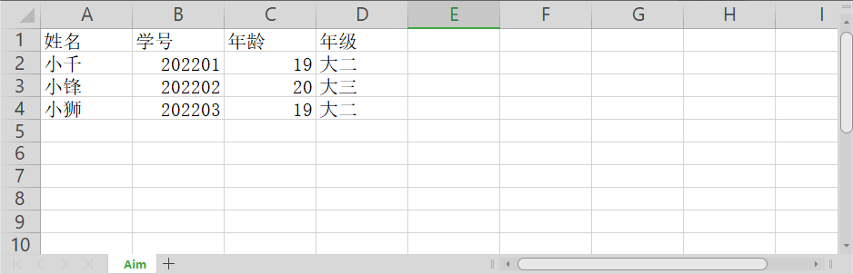
11.4 CSV文件操作
11.4.1 CSV文件概述
CSV格式的后缀名一般是“.csv”，可以通过Windows系统中的记事本或者微软中的Office Excel工具打开，也可以通过其他文本编辑工具打开。
用Office Excel工具打开CSV格式的文件

Slide 60
11.4 CSV文件操作
11.4.2 写入CSV文件
写入CSV文件，可以通过：
csv模块的writer对象向CSV文件中写入序列；
csv模块中的DictWriter类以字典的形式写入数据。
导入csv模块的具体语法格式如下。
import csv

Slide 61
11.4 CSV文件操作
11.4.2 写入CSV文件-以序列形式写入CSV文件
以序列形式写入CSV文件，需要先用到csv模块中的writer()方法将文件对象转为writer对象。
csv.writer(csvfile)
csvfile是打开的csv文件

Slide 62
11.4 CSV文件操作
11.4.2 写入CSV文件-以序列形式写入CSV文件
writerow()和writerows()方法可以将序列内容写入csv文件
方法 | 说明
csvwriter.writerow(row) | 单行写入，将序列的所有元素写入到CSV文件的一行中
csvwriter.writerows(rows) | 多行写入，将序列中的每个元素逐行写到CSV文件中

Slide 63
11.4 CSV文件操作
11.4.2 写入CSV文件-以序列形式写入CSV文件
将列表[["名称","数量"],["苹果","18"],["西瓜","10"]]使用writerow()方法写入fruit.csv文件中。
import csv
list01 = [["名称","数量"],["苹果","18"],["西瓜","10"]]
with open("fruit.csv","w",encoding="utf-8-sig") as f:
writer = csv.writer(f)
writer.writerow(list01)
"['名称', '数量']","['苹果', '18']","['西瓜', '10']"

Slide 64
11.4 CSV文件操作
11.4.2 写入CSV文件-以序列形式写入CSV文件
使用writerows()方法将列表写入fruit.csv文件
名称,数量
苹果,18
西瓜,10
import csv
list01 = [["名称","数量"],["苹果","18"],["西瓜","10"]]
with open("fruit.csv","w",encoding="utf-8-sig") as f:
writer = csv.writer(f)
writer.writerows(list01)
在fruit.csv文件中，每一行数据下都有一行空行，这是由于writerows()方法将字符串逐行写进文件时，windows系统会将\n转换为系统默认的换行符\r\n。为了解决这个问题，可以在open()函数中设置参数newlines为""或者"\n"。

Slide 65
11.4 CSV文件操作
11.4.2 写入CSV文件-以序列形式写入CSV文件
在open()函数中设置参数newlines为""
import csv
list01 = [["名称","数量"],["苹果","18"],["西瓜","10"]]
with open("fruit.csv","w",encoding="utf-8-sig",newline="") as f:
writer = csv.writer(f)
writer.writerows(list01)
名称,数量
苹果,18
西瓜,10

Slide 66
11.4 CSV文件操作
11.4.2 写入CSV文件-以字典形式写入CSV文件
以字典形式写入CSV文件需要用到csv模块中的DictWriter类
csv.DictWriter(f,fieldnames)
f是指文件对象，fieldnames是指要写入的字典的键。创建DictWriter类的对象后，需要调用writeheader()方法写入表头，并结合writerow()或者writerows()方法写入表的内容

Slide 67
11.4 CSV文件操作
11.4.2 写入CSV文件-以字典形式写入CSV文件
以字典形式写入CSV文件
import csv
student_dict = [
{"name":"小千","age":"19"},
{"name":"小锋","age":"20"},
]
fileheader = ["name","age"]
with open("student.csv","w",encoding="utf-8-sig",newline="") as f:
writer = csv.DictWriter(f,fileheader)
writer.writeheader()
writer.writerows(student_dict)
name,age
小千,19
小锋,20

Slide 68
11.4 CSV文件操作
11.4.3 读取CSV文件-reader对象读取CSV文件
创建reader对象需要用到reader()方法
csv.reader(csvfile)
csvfile是打开的csv文件。reader对象是可迭代对象，可以通过for循环遍历。

Slide 69
11.4 CSV文件操作
11.4.3 读取CSV文件-reader对象读取CSV文件
import csv
with open("person.csv","r",encoding="utf-8-sig") as f:
reader = csv.reader(f)
for item in reader:
print(item)
person.csv
name,age,profession
小千,19,学生
小锋,20,学生
['name', 'age', 'profession']
['小千', '19', '学生']
['小锋', '20', '学生']

Slide 70
11.4 CSV文件操作
11.4.3 读取CSV文件-reader对象读取CSV文件
f是指文件对象，fieldnames是一个序列，如果省略fieldnames，则文件f第一行中的值将用作fieldnames。DictReader类的对象也是可迭代对象，可以用for循环遍历。
创建DictReader类的对象
csv.DictReader(f,fieldnames)
import csv
with open("person.csv","r",encoding="utf-8-sig") as f:
reader = csv.DictReader(f)
for item in reader:
print(item)
{'name': '小千', 'age': '19', 'profession': '学生'}
{'name': '小锋', 'age': '20', 'profession': '学生'}

Slide 71
11.5
模块5：json库的使用
json库的基本介绍
json库的常用操作

Slide 72
11.5 模块5：json库的使用
11.5.1 json库的基本介绍
JavaScript对象表示法（JavaScript Object Notation,JSON）是一种轻量级的数据交换格式，用于对高维数据进行表达和存储，其可以看作一系列键值对的集合，键值对均需要保存在双引号中。
"key":"value"

Slide 73
11.5 模块5：json库的使用
11.5.1 json库的基本介绍
JSON格式存在以下语法规则。
数据保存在键值对中。
数据之间由英文半角逗号分隔。
花括号“{}”用于保存键值对数据组成的对象。
方括号“[]”用于保存数组，数组可以包括多个键值对数据组成的对象。
{
"岗位信息": [
{"岗位名称":"程序员","薪资":"15k"},
{"岗位名称":"产品经理","薪资":"12k"},
{"岗位名称":"软件测试","薪资":"10k"}
]
}

Slide 74
11.5 模块5：json库的使用
11.5.1 json库的基本介绍
在Python中处理JSON格式的是json库
import json
json库主要用于实现Python的数据类型与JSON格式之间的转换以及键值对的解析。JSON格式的对象一般被json库解析为字典，数组一般被解析为列表。

Slide 75
11.5 模块5：json库的使用
11.5.2 json库的常用操作
json库包括解码（decoding）和编码（encoding）两个过程，编码是将Python数据类型转换为JSON格式的过程，解码是解析JSON格式到对应的Python数据类型的过程。
函数 | 说明
json.dumps(obj, ensure_ascii=True,indent=None,sort_keys=False) | 将obj序列化为JSON格式，即编码过程，ensure_ascii是指字符编码，值为False时可以包含非ASCII编码字符，indent是指转化为JSON格式的缩进，None表示最紧凑的形式，sort_keys为True时，会对字典按照关键字排序
json.loads(s) | 反序列化JSON格式字符串s为Python的数据类型，即解码过程
json.dump(obj,fp,indent=None,sort_keys=False) | 与dumps()功能一致，将obj序列化为JSON格式输出到文件fp中
json.load(fp) | 与loads()功能一致，将JSON文件fp中的内容反序列化为Python的数据类型

Slide 76
11.5 模块5：json库的使用
11.5.2 json库的常用操作
dumps()和loads()函数的使用
import json
dict01 = {
"username":"小千",
"password":"xiaoqian123",
"age":19
}
json_type = json.dumps(dict01,ensure_ascii=False,indent=2)
print("JSON格式：\n",json_type)
json_dict = json.loads(json_type)
print("字典格式：\n",json_dict)
JSON格式：
{
"username": "小千",
"password": "xiaoqian123",
"age": 19
}
字典格式：
{'username': '小千', 'password': 'xiaoqian123', 'age': 19}

Slide 77
11.5 模块5：json库的使用
11.5.2 json库的常用操作
dump()和load()函数的使用
import json
dict01 = {
"username":"小千",
"password":"xiaoqian123",
"age":19
}
with open("user.json","w+",encoding="utf-8-sig") as f:
json.dump(dict01,f,ensure_ascii=False)
f.seek(0)
json_dict = json.load(f)
print(json_dict)
{'username': '小千', 'password': 'xiaoqian123', 'age': 19}
生成了user.json文件

Slide 78
11.6
实战18：CSV与JSON的相互转换

Slide 79
11.6 实战18：CSV与JSON的相互转换
疫苗接种.csv
单位,接种人,年龄,电话
社区居民,小千,19,111111111
社区居民,小锋,20,222222222
工作人员,小狮,19,333333333
工作人员,小明,18,444444444

Slide 80
11.6 实战18：CSV与JSON的相互转换
将CSV格式转换为JSON格式
疫苗接种.json
import csv
import json
csv_list = []
with open("疫苗接种.csv","r",encoding="utf-8-sig") as csvfile:
reader = csv.DictReader(csvfile)
for item in reader:
csv_list.append(item)
with open("疫苗接种.json","w",encoding="utf-8-sig") as jsonfile:
json.dump(csv_list,jsonfile,ensure_ascii=False,indent=2)
[
{
"单位": "社区居民",
"接种人": "小千",
"年龄": "19",
"电话": "111111111"
},
...
]
其中第7行执行完后的csv_list为:
[{'单位': '社区居民', '接种人': '小千', '年龄': '19', '电话': '111111111'}, {'单位': '社区居民', '接种人': '小锋', '年龄': '20', '电话': '222222222'}, {'单位': '工作人员', '接种人': '小狮', '年龄': '19', '电话': '333333333'}, {'单位': '工作人员', '接种人': '小明', '年龄': '18', '电话': '444444444'}]

Slide 81
11.6 实战18：CSV与JSON的相互转换
将JSON格式转换为CSV格式
import csv
import json
with open("疫苗接种.json","r",encoding="utf-8-sig") as jsonfile:
json_list = json.load(jsonfile)
with open("rewrite.csv","w",encoding="utf-8-sig",newline="") as csvfile:
writer = csv.DictWriter(csvfile,fieldnames=json_list[0].keys())
writer.writeheader()
writer.writerows(json_list)

Slide 82
11.7
目录操作
创建目录
获取目录
遍历目录
删除目录

Slide 83
11.7 目录操作
对目录进行操作可以更有效地管理文件，以下将会讲解有关文件目录的常用操作，需要用到os模块和shutil模块。
import os
import shutil

Slide 84
11.7 目录操作
11.7.1 创建目录
os模块中的mkdir()函数可以创建目录
path是指要创建的目录，如果要创建的目录已经存在，则会抛出FileExistsError异常。
os.mkdir(path)
目录C:\1000phone下会创建出一个目录test
import os
os.mkdir("C:/1000phone/test")

Slide 85
11.7 目录操作
11.7.1 创建目录
mkdir()函数只能创建一级目录，如果需要创建多级目录，需要使用makedirs()函数
参数path1和path2形成多级目录
os.makedirs(path1/path2...)
产生目录program以及其子目录test
import os
os.makedirs("C:/1000phone/program/test")

Slide 86
11.7 目录操作
11.7.2 获取目录
os模块中的getcwd()函数可以获取当前目录
os.getcwd()
import os
res = os.getcwd()
print(res)
C:\1000phone\parter11

Slide 87
11.7 目录操作
11.7.2 获取目录
os模块中的listdir()函数可以获取指定目录中包含的目录名以及文件名
参数path是指定要获取的目录的路径
os.listdir(path)
['.idea', 'demo.py', 'main.py', 'parter10', 'parter11', 'parter12', 'parter2', 'parter3', 'parter4', 'parter5', 'parter6', 'parter7', 'parter8', 'parter9', 'program', 'pygamedemo', 'spider', 'venv']
import os
res = os.listdir("C:/1000phone")
print(res)

Slide 88
11.7 目录操作
11.7.3 遍历目录
os模块中的walk()函数可以遍历目录结构，获取指定路径下的所有目录和文件信息
os.walk(top)
top是指要遍历的目录路径，walk()函数的返回值是一个生成器，生成器的每一个元素都是一个三元组(root,dirs,files)，具体含义如下：
root是指当前正在遍历的文件夹的路径；
dirs是一个列表，包含当前文件夹下所有目录的名称；
files是一个列表，包含当前文件夹下所有文件的名称。

Slide 89
11.7 目录操作
11.7.3 遍历目录
用walk()函数遍历目录C:\1000phone\parter11
import os
res = os.walk("C:/1000phone/parter11")
for item in res:
print(item)
('C:/1000phone/parter11', ['sub_directory'], ['例11-39.py'])
('C:/1000phone/parter11\\sub_directory', [], ['test.py'])

Slide 90
11.7 目录操作
11.7.4 删除目录
os模块中的rmdir()函数和shutil模块中的rmtree()函数都可以删除目录，但是两个函数有所区别：
rmdir()函数只能删除空目录；
rmtree()函数可以删除空目录也可以删除有内容的目录。
os.rmdir(path)
shutil.rmtree(path)

Slide 91
11.7 目录操作
11.7.4 删除目录
删除空目录C:\1000phone\parter12以及有内容的目录C:\1000phone\program
import os,shutil
os.rmdir("C:/1000phone/parter12")
shutil.rmtree("C:/1000phone/program")

Slide 92
11.8
实战19：统计目录中的文件信息

Slide 93
11.8 实战19：统计目录中的文件信息
os模块下的path类也称为os.path模块，主要用于获取文件的属性
方法 | 说明
os.path.exists(path) | 如果路径path存在，返回True；如果路径path不存在，返回False
os.path.getsize(path) | 返回文件大小，如果文件不存在则抛出异常FileNotFoundError
os.path.isfile(path) | 判断路径是否为文件，是文件则返回True，否则返回False
os.path.isdir(path) | 判断路径是否为目录，是目录则返回True，否则返回False
os.path.join(path1[,path2[,...]]) | 把目录和文件名合成一个路径
os.path.split(path) | 把路径分割成目录名和文件名，返回一个元组

Slide 94
11.8 实战19：统计目录中的文件信息
获取C:\1000phone目录的位置、大小以及文件和文件夹的个数
import os
total_size,file_num,dir_num = 0,0,0
def traverse(path):
"""用于遍历指定目录path"""
global total_size,file_num,dir_num
if not os.path.isdir(path):
print(f"{path}不是目录或者不存在")
return
for dirname in os.listdir(path):
sub_path = os.path.join(path,dirname)
if os.path.isfile(sub_path):
file_num += 1
total_size += os.path.getsize(sub_path)
elif os.path.isdir(sub_path):
dir_num += 1
traverse(sub_path)
def size_convert(size):
"""将文件的总字节数换算为单位B、KB、MB或者GB"""
K,M,G = 1024,1024**2,1024**3
if size >= G:
return f"{size/G:.2f}GB"
elif size >= M:
return f"{size/M:.2f}MB"
if size >= K:
return f"{size/K:.2f}KB"
else:
return f"{size:.2f}B"
def output(path):
"""用于输出目录的位置、大小以及文件和文件夹的个数"""
if os.path.isdir(path):
print("类型：文件夹")
else:
return
print("位置：",path)
print(f"大小：{size_convert(total_size)}(包含{total_size}字节)")
print(f"包含{file_num}个文件，{dir_num}个文件夹")
if __name__ == "__main__":
path = "C:/1000phone"
traverse(path)
output(path)

Slide 95
本章小结

Slide 96
本章小结
本章首先介绍了文件的基本操作，包括文件的打开、关闭、读取以及写入；其次讲解了图像处理模块Pillow的使用，并用此模块实现了图片水印的生成；再次讲解了一二维数据存储的常用格式CSV以及高维数据存储的JSON格式，并实现了两种格式之间的转换；最后介绍了目录的常用操作，并实现了目录中文件信息的统计。

